Slide 1
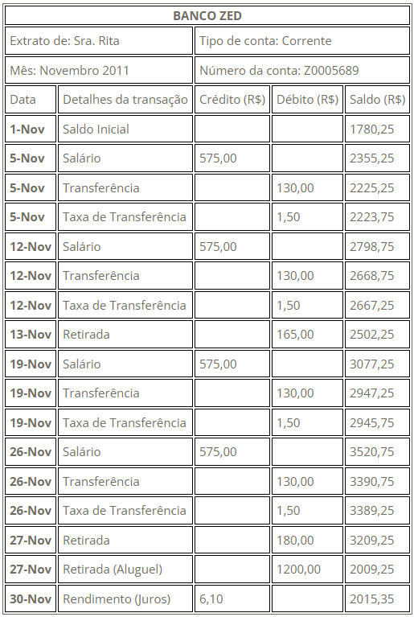
EXTRATO BANCÁRIO
A cada semana, Sra. Rita transfere R$130,00 para a conta do banco de seu filho. Na Zedlândia, bancos cobram uma taxa por cada transferência. Sra. Rita recebeu esse extrato do seu banco em Novembro de 2011.
Questão 1: Quanto foi o total das taxas cobradas pelo banco em novembro?

Slide 2
EXTRATO BANCÁRIO
Solução:
R$ 6,00

